Slide 1
NGÀY PHÁP LUẬT NƯỚC CỘNG HÒA XÃ HỘI CHỦ NGHĨA VIỆT NAM 09/11/2018
SỞ GIÁO DỤC VÀ ĐÀO TẠO
BÌNH DƯƠNG
Trình bày: Lê Nguyễn Minh Ngọc ngoclnm@sgdbinhduong.edu.vn

Slide 2
MỤC LỤC
NGUỒN GỐC, Ý NGHĨA CỦA NGÀY PHÁP LUẬT
GIỚI THIỆU LUẬT BIỂN VIỆT NAM NĂM 2012

Slide 3
NGUỒN GỐC, Ý NGHĨA CỦA NGÀY PHÁP LUẬT VIỆT NAM
SÔÛ GIAÙO DUÏC VAØ ÑAØO TAÏO

Slide 4
NGUỒN GỐC, Ý NGHĨA CỦA NGÀY PHÁP LUẬT
Ngày 09/11/1946 là ngày ban hành Hiến pháp nước Việt Nam dân chủ cộng hòa, là bản Hiến pháp đầu tiên của Nhà nước ta.
Sau Hiến pháp năm 1946, nước ta đã có thêm một số bản Hiến pháp trong đó tinh thần của Hiến pháp năm 1946 luôn xuyên suốt trong tất cả các Hiến pháp và toàn bộ hệ thống pháp luật của nước ta.
NGAØY PHAÙP LUAÄT NÖÔÙC CHXHCN VIEÄT NAM
?!!

Slide 5
NGUỒN GỐC, Ý NGHĨA CỦA NGÀY PHÁP LUẬT
Trên thế giới, hiện có khoảng 40 quốc gia lấy ngày ký, ban hành hoặc thông qua Hiến pháp để hàng năm tổ chức kỷ niệm “Ngày Hiến pháp” của mình. Trong ngày này, tổ chức nhiều hình thức phổ biến, giáo dục pháp luật trong cộng đồng.
Chính vì vậy, Chính phủ đã đề xuất ngày 09/11 - Ngày ban hành Hiến pháp năm 1946 được xác định là Ngày pháp luật Việt Nam; chính thức được luật hóa tại Điều 8, Luật phổ biến, giáo dục pháp luật năm 2012.

Slide 6
NGUỒN GỐC, Ý NGHĨA CỦA NGÀY PHÁP LUẬT
Theo quy định tại Điều 8 Luật phổ biến, giáo dục pháp luật, Ngày Pháp luật (ngày 09/11 hằng năm) được tổ chức để tôn vinh Hiến pháp, pháp luật, đồng thời tăng cường nhận thức cho mọi người về vai trò của luật pháp trong đời sống và sinh hoạt hàng ngày của người dân; trong hoạt động quản lý Nhà nước, hoạt động KT-XH.
Thông qua Ngày Pháp luật giúp cho mọi tổ chức, cá nhân công dân có ý thức tuân thủ pháp luật tốt hơn, là dịp để đánh giá lại những kết quả đã đạt được và những hạn chế trong hoạt động xây dựng, thực thi pháp luật; từ đó hoàn thiện hơn hệ thống pháp luật, cũng như cải thiện, nâng cao hoạt động của hệ thống tư pháp.

Slide 7
NGUỒN GỐC, Ý NGHĨA CỦA NGÀY PHÁP LUẬT
Ngày Pháp luật không chỉ giới hạn là ngày 09/11, mà phấn đấu sẽ là 365 ngày trong một năm mọi tổ chức, cá nhân tôn trọng và nghiêm chỉnh chấp hành Hiến pháp, pháp luật, thực hiện khẩu hiệu “Sống và làm việc theo Hiến pháp và pháp luật”.
Việc tổ chức định kỳ Ngày pháp luật thực chất là bố trí 01 ngày trong tháng với lượng thời gian cần thiết để CBCC,VC và nhân dân tham gia học tập, tìm hiểu pháp luật.
Chủ đề Ngày pháp luật 2018 được xác định là: “Nâng cao hiệu quả công tác xây dựng, thực thi, bảo vệ pháp luật, ý thức tuân thủ pháp luật, góp phần xây dựng nhà nước liêm chính, hành động, kỷ cương, sáng tạo, hiệu quả; xã hội dân chủ, công bằng, văn minh.”

Slide 8
GIỚI THIỆU LUẬT BIỂN VIỆT NAM NĂM 2012
SÔÛ GIAÙO DUÏC VAØ ÑAØO TAÏO

Slide 9
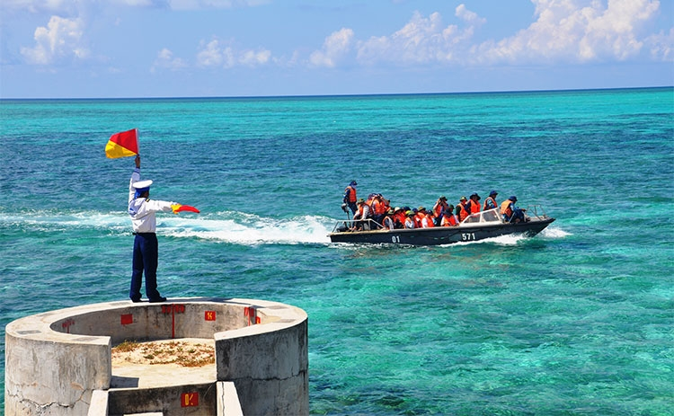
GIỚI THIỆU LUẬT BIỂN VIỆT NAM NĂM 2012
SÔÛ GIAÙO DUÏC VAØ ÑAØO TAÏO

Slide 10
GIỚI THIỆU LUẬT BIỂN VIỆT NAM NĂM 2012
Luật Biển Việt Nam 2012 số 18/2012/QH13 được Quốc hội khóa XIII thông qua ngày 21/6/2012 tại kỳ họp thứ 3.
Luật có hiệu lực thi hành kể từ ngày 01/01/2013.

Slide 11
TÌNH HUỐNG THẢO LUẬN
Xem video clip minh họa

Slide 12
SỰ CẦN THIẾT BAN HÀNH LUẬT 1. Căn cứ xây dựng Luật biển Việt Nam
Hiến pháp nước CHXHCN Việt Nam.
Nghị quyết của Quốc hội phê chuẩn Công ước Luật Biển năm 1982; các Nghị quyết Đại hội Đảng, Nghị quyết của Chính phủ;
Tuyên bố của Chính phủ năm 1977 về lãnh hải, vùng tiếp giáp lãnh hải, vùng đặc quyền kinh tế và thềm lục địa Việt Nam;
Tuyên bố của Chính phủ năm 1982 về đường cơ sở dùng để tính chiều rộng lãnh hải Việt Nam;
Luật Biên giới quốc gia năm 2003; và các văn bản pháp luật có liên quan đến các lĩnh vực chuyên ngành về biển.

Slide 13
SỰ CẦN THIẾT BAN HÀNH LUẬT 1. Căn cứ xây dựng Luật biển Việt Nam
Công ước Luật Biển năm 1982 của Liên hợp quốc;
Các điều ước song phương về phân định ranh giới các vùng biển giữa Việt Nam với các nước láng giềng như: Hiệp định năm 1997 về phân định vùng đặc quyền kinh tế và thềm lục địa với Thái Lan, Hiệp định năm 2000 phân định lãnh hải, vùng đặc quyền kinh tế và thềm lục địa với Trung Quốc trong Vịnh Bắc Bộ và Hiệp định năm 2003 phân định thềm lục địa với In-đô-nê-xia;
Tổng kết kinh nghiệm quản lý, bảo vệ vùng biển, đảo và quá trình đổi mới việc quản lý, bảo vệ biên giới lãnh thổ quốc gia trong thời gian qua;
Tham khảo kinh nghiệm quản lý, bảo vệ vùng biển và luật pháp về biển của các nước như: Trung Quốc, Hàn Quốc, Nhật Bản, Nga, Mỹ, Úc, Ca-na-đa, Ấn Độ…

Slide 14
SỰ CẦN THIẾT BAN HÀNH LUẬT 2. Sự cần thiết ban hành Luật biển Việt Nam
Việt Nam là một quốc gia ven biển, có bờ biển dài trên 3.200 km, kinh tế biển và các ngành liên quan đến biển đóng góp lớn vào nền kinh tế đất nước.
Năm 1994, nước ta đã phê chuẩn và chính thức trở thành thành viên của Công ước của Liên hợp quốc về Luật Biển năm 1982.
Trong Nghị quyết của Quốc hội về việc phê chuẩn Công ước Luật Biển năm 1982, chúng ta đã khẳng định sẽ thực hiện đầy đủ các quy định của công ước và từng bước hoàn thiện các quy định pháp luật của ta để phù hợp với các quy định của Công ước.
Điều đó có nghĩa nước ta có quyền hưởng và thực hiện các quyền hợp pháp của một quốc gia ven biển đồng thời chấp nhận thực hiện các nghĩa vụ liên quan theo các quy định của Công ước.

Slide 15
SỰ CẦN THIẾT BAN HÀNH LUẬT 2. Sự cần thiết ban hành Luật biển Việt Nam
Trên thực tế, các nước ven biển đều có các luật về biển, luật về lãnh hải, vùng tiếp giáp lãnh hải, vùng đặc quyền kinh tế, thềm lục địa… Trong khi đó Việt Nam mới chỉ có một số văn bản pháp luật đề cập đến 1 số khía cạnh cụ thể liên quan đến biển.
Việc ban hành Luật biển Việt Nam là nhu cầu tất yếu nhằm phục vụ cho việc sử dụng, quản lý, bảo vệ các vùng biển, đảo và phát triển kinh tế biển của Việt Nam; tạo điều kiện thuận lợi cho quá trình hội nhập quốc tế và tăng cường hợp tác với các nước trong khu vực và trên thế giới.
Việc này cùng với việc khẳng định chủ trương giải quyết các tranh chấp biển, đảo bằng các biện pháp hoà bình đã chuyển một thông điệp: Việt Nam là một thành viên có trách nhiệm trong cộng đồng quốc tế, tôn trọng và tuân thủ luật pháp quốc tế, nhất là Công ước Luật Biển năm 1982, thể hiện quyết tâm của nhà nước ta phấn đấu vì hòa bình, ổn định, hợp tác và phát triển của khu vực và trên thế giới.

Slide 16
BỐ CỤC CỦA LUẬT
Luật gồm 07 chương, 55 điều
Chương I: Những quy định chung (Điều 1 → Điều 7)
Chương II: Vùng biển Việt Nam (Điều 8 → Điều 21)
Chương III: Hoạt động trong vùng biển Việt Nam (Điều 22 → Điều 41)
Chương IV: Phát triển kinh tế biển (Điều 42 → Điều 46)
Chương V: Tuần tra, kiểm soát trên biển (Điều 47 → 49)
Chương VI: Xử lý vi phạm (Điều 50 → Điều 53)
Chương VII: Điều khoản thi hành (Điều 54 → Điều 55)

Slide 17
CHƯƠNG I: NHỮNG QUY ĐỊNH CHUNG
Điều 1. Phạm vi điều chỉnh
Luật này quy định về đường cơ sở, nội thủy, lãnh hải, vùng tiếp giáp lãnh hải, vùng đặc quyền kinh tế, thềm lục địa, các đảo, quần đảo Hoàng Sa, quần đảo Trường Sa và quần đảo khác thuộc chủ quyền, quyền chủ quyền, quyền tài phán quốc gia của Việt Nam; hoạt động trong vùng biển Việt Nam; phát triển kinh tế biển; quản lý và bảo vệ biển, đảo.
Điều 2. Áp dụng pháp luật
Trường hợp có sự khác nhau giữa quy định của Luật này với quy định của luật khác về chủ quyền, chế độ pháp lý của vùng biển Việt Nam thì áp dụng quy định của Luật này.
Trường hợp quy định của Luật này khác với quy định của điều ước quốc tế mà nước CHXHCN Việt Nam là thành viên thì áp dụng quy định của điều ước quốc tế đó.

Slide 18
CHƯƠNG I: NHỮNG QUY ĐỊNH CHUNG
Luật biển Việt Nam đưa hai quần đảo Hoàng Sa, Trường Sa vào phạm vi điều chỉnh đã khẳng định lại lập trường nhất quán của Nhà nước ta về chủ quyền của Việt Nam đối với hai quần đảo này.
Đây không phải là một quy định mới mà là sự tiếp nối của các quy định đã có trước đây.
Nội dung liên quan đến hai quần đảo Hoàng Sa, Trường Sa đã được đề cập trong các văn bản pháp luật của Việt Nam trước đây như Tuyên bố của Chính phủ năm 1977 về lãnh hải, vùng tiếp giáp, vùng đặc quyền kinh tế và thềm lục địa Việt Nam; Tuyên bố của Chính phủ năm 1982 về đường cơ sở dùng để tính chiều rộng lãnh hải Việt Nam; Nghị quyết năm 1994 của Quốc hội Việt Nam phê chuẩn Công ước Luật Biển năm 1982 và Luật biên giới quốc gia năm 2003.

Slide 19
Điều 3. Giải thích từ ngữ
Vùng biển Việt Nam bao gồm nội thủy, lãnh hải, vùng tiếp giáp lãnh hải, vùng đặc quyền kinh tế và thềm lục địa thuộc chủ quyền, quyền chủ quyền và quyền tài phán quốc gia của Việt Nam, được xác định theo pháp luật Việt Nam, điều ước quốc tế về biên giới lãnh thổ mà nước Cộng hòa xã hội chủ nghĩa Việt Nam là thành viên và phù hợp với Công ước của Liên hợp quốc về Luật biển năm 1982.
Vùng biển quốc tế là tất cả các vùng biển nằm ngoài vùng đặc quyền kinh tế của Việt Nam và các quốc gia khác, nhưng không bao gồm đáy biển và lòng đất dưới đáy biển.
Tàu thuyền là phương tiện hoạt động trên mặt nước hoặc dưới mặt nước bao gồm tàu, thuyền và các phương tiện khác có động cơ hoặc không có động cơ.

Slide 20
Điều 3. Giải thích từ ngữ
Tàu quân sự là tàu thuyền thuộc lực lượng vũ trang của một quốc gia và mang dấu hiệu bên ngoài thể hiện rõ quốc tịch của quốc gia đó, do một sĩ quan hải quân phục vụ quốc gia đó chỉ huy, người chỉ huy này có tên trong danh sách sĩ quan hay trong một tài liệu tương đương; được điều hành bởi thuỷ thủ đoàn hoạt động theo các điều lệnh kỷ luật quân sự.
Tàu thuyền công vụ là tàu thuyền chuyên dùng để thực hiện các công vụ của Nhà nước không vì mục đích thương mại.
Tài nguyên bao gồm tài nguyên sinh vật và tài nguyên phi sinh vật thuộc khối nước, đáy và lòng đất dưới đáy biển.
Đường đẳng sâu là đường nối liền các điểm có cùng độ sâu ở biển.

Slide 21
Điều 4. Nguyên tắc quản lý và bảo vệ biển
Quản lý và bảo vệ biển được thực hiện thống nhất theo quy định của pháp luật Việt Nam, phù hợp với Hiến chương Liên hợp quốc và các điều ước quốc tế khác mà nước CHXHCN Việt Nam là thành viên.
Các cơ quan, tổ chức và mọi công dân Việt Nam có trách nhiệm bảo vệ chủ quyền, quyền chủ quyền, quyền tài phán quốc gia trên các vùng biển, đảo và quần đảo, bảo vệ tài nguyên và môi trường biển.
Nhà nước giải quyết các tranh chấp liên quan đến biển, đảo với các nước khác bằng các biện pháp hòa bình, phù hợp với Công ước của Liên hợp quốc về Luật biển năm 1982, pháp luật và thực tiễn quốc tế.

Slide 22
Điều 6. Hợp tác quốc tế về biển
Nhà nước đẩy mạnh hợp tác quốc tế về biển với các nước, các tổ chức quốc tế và khu vực trên cơ sở pháp luật quốc tế, tôn trọng độc lập, chủ quyền và toàn vẹn lãnh thổ, bình đẳng, các bên cùng có lợi.
Nội dung hợp tác quốc tế về biển bao gồm:
Điều tra, nghiên cứu biển, đại dương; ứng dụng khoa học, kỹ thuật và công nghệ;
Ứng phó với biến đổi khí hậu, phòng chống và cảnh báo thiên tai;
Bảo vệ đa dạng sinh học biển, hệ sinh thái biển;
Phòng chống ô nhiễm môi trường biển, xử lý chất thải từ hoạt động kinh tế biển, ứng phó sự cố tràn dầu;
đ) Tìm kiếm, cứu nạn trên biển;
Phòng, chống tội phạm trên biển;
g) Khai thác bền vững tài nguyên biển, phát triển du lịch biển.

Slide 23
Điều 6. Hợp tác quốc tế về biển
Trên thực tế chúng ta đang kiên trì thực hiện chủ trương này và cho đến nay đã giải quyết được một số tranh chấp với các nước láng giềng. Ví dụ:
Năm 1997 ta cùng Thái Lan phân định vùng đặc quyền kinh tế và thềm lục địa của hai nước trong Vịnh Thái Lan,
Năm 2000 cùng Trung Quốc phân định lãnh hải, vùng đặc quyền kinh tế và thềm lục địa trong Vịnh Bắc Bộ
Năm 2003 cùng In-đô-nê-xi-a phân định thềm lục địa ở Nam Biển Đông.

Slide 24
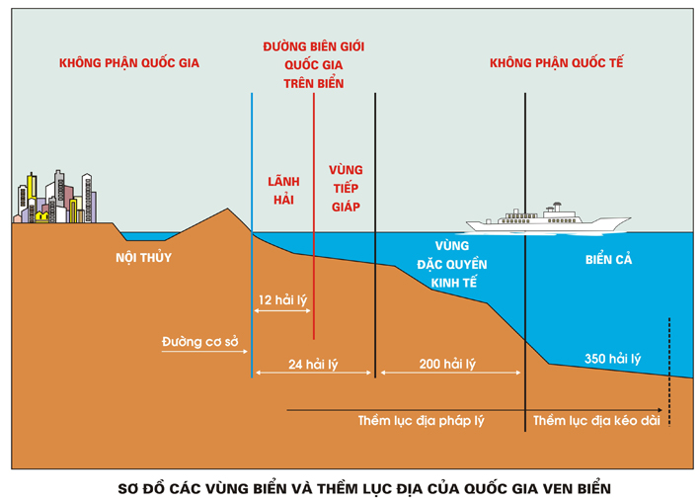

Slide 25
CHƯƠNG II. VÙNG BIỂN VIỆT NAM
Điều 8. Xác định đường cơ sở: Đường cơ sở dùng để tính chiều rộng lãnh hải Việt Nam là đường cơ sở thẳng đã được Chính phủ công bố. Chính phủ xác định và công bố đường cơ sở ở những khu vực chưa có đường cơ sở sau khi được UBTV Quốc hội phê chuẩn.
Năm 1982, Chính phủ đã ra Tuyên bố xác định đường cơ sở từ đảo Thổ Chu đến đảo Cồn Cỏ, gồm 10 đoạn thẳng gãy khúc nối giữa các điểm nhô ra xa nhất của các đảo ven bờ và bờ biển Việt Nam được xác định theo phương pháp “đường cơ sở thẳng” quy định trong Công ước của Liên hợp quốc về Luật Biển năm 1982 và phù hợp với thực tiễn quốc tế. Thực tế là Công ước Luật Biển năm 1982 không quy định tiêu chí cụ thể cho việc vạch đường cơ sở mà chỉ nêu các nguyên tắc chung cho phương pháp xác định đường cơ sở mà thôi.

Slide 26
Điều 8. Xác định đường cơ sở
Căn cứ đường cơ sở năm 1982, chúng ta đã xác định các vùng biển (nội thủy, lãnh hải, vùng tiếp giáp lãnh hải, vùng đặc quyền kinh tế) và thềm lục địa Việt Nam; lấy đó làm cơ sở để xây dựng Báo cáo xác định ranh giới ngoài thềm lục địa Việt Nam trình Liên hợp quốc tháng 5/2009.
Các vùng biển và điểm cơ sở của Việt Nam có tầm quan trọng đặc biệt đối với đời sống kinh tế - xã hội của nhân dân Việt Nam và từ lâu đã gắn mật thiết, không thể tách rời với các hoạt động trên đất liền. Do đó, đường cơ sở của Việt Nam phù hợp với quy định tại khoản 5 Điều 7 Công ước Luật Biển năm 1982: “…khi ấn định một số đoạn cơ sở có thể tính đến những lợi ích kinh tế riêng biệt của khu vực đó (khu vực biển liên quan) mà thực tế và tầm quan trọng của vùng biển này đã được một quá trình sử dụng lâu dài chứng minh rõ ràng”.

Slide 27
Điều 8. Xác định đường cơ sở
Trong 30 năm qua, ta đã triển khai các hoạt động thăm dò và khai thác dầu khí, đánh bắt thủy hải sản, nghiên cứu khoa học biển, tiến hành các hoạt động tuần tra, bảo vệ môi trường biển, thực hiện quản lý nhà nước khẳng định chủ quyền, quyền chủ quyền và quyền tài phán đối với các vùng biển này. Như vậy, đường cơ sở của ta đã được thừa nhận trên thực tế.
Một số khu vực hiện chưa có đường cơ sở như Vịnh Bắc Bộ và các quần đảo Hoàng Sa, Trường Sa thì Chính phủ sẽ xác định và công bố sau khi được Ủy ban Thường vụ Quốc hội phê chuẩn.

Slide 29
CHƯƠNG II. VÙNG BIỂN VIỆT NAM
Điều 9. Nội thuỷ: Nội thủy là vùng nước tiếp giáp với bờ biển, ở phía trong đường cơ sở và là bộ phận lãnh thổ của Việt Nam.
Điều 10. Chế độ pháp lý của nội thuỷ: Nhà nước thực hiện chủ quyền hoàn toàn, tuyệt đối và đầy đủ đối với nội thủy như trên lãnh thổ đất liền.
Điều 11. Lãnh hải
Lãnh hải là vùng biển có chiều rộng 12 hải lý tính từ đường cơ sở ra phía biển.
Ranh giới ngoài của lãnh hải là biên giới quốc gia trên biển của Việt Nam.

Slide 31
Điều 12. Chế độ pháp lý của lãnh hải
Nhà nước thực hiện chủ quyền đầy đủ và toàn vẹn đối với lãnh hải và vùng trời, đáy biển và lòng đất dưới đáy biển của lãnh hải phù hợp với Công ước của Liên hợp quốc về Luật biển năm 1982.
Tàu thuyền của tất cả các quốc gia được hưởng quyền đi qua không gây hại trong lãnh hải Việt Nam. Đối với tàu quân sự nước ngoài khi thực hiện quyền đi qua không gây hại trong lãnh hải Việt Nam, thông báo trước cho cơ quan có thẩm quyền của Việt Nam.
Việc đi qua không gây hại của tàu thuyền nước ngoài phải được thực hiện trên cơ sở tôn trọng hòa bình, độc lập, chủ quyền, pháp luật Việt Nam và điều ước quốc tế mà nước CHXHCN Việt Nam là thành viên.
Các phương tiện bay nước ngoài không được vào vùng trời ở trên lãnh hải Việt Nam, trừ trường hợp được sự đồng ý của Chính phủ Việt Nam hoặc thực hiện theo điều ước quốc tế mà nước CHXHCN Việt Nam là thành viên.
Nhà nước có chủ quyền đối với mọi loại hiện vật khảo cổ, lịch sử trong lãnh hải Việt Nam.

Slide 32
Điều 12. Chế độ pháp lý của lãnh hải
Về việc đi qua không gây hại trong lãnh hải của tàu thuyền nước ngoài: Phù hợp với Công ước Luật Biển năm 1982, Luật biển Việt Nam quy định tàu thuyền nước ngoài được quyền đi qua không gây hại trong lãnh hải nước ta. Tàu quân sự nước ngoài thông báo trước khi đi qua không gây hại trong lãnh hải Việt Nam.
Luật biển Việt Nam đã nội luật hóa các điều khoản thuộc Mục 3, Phần II trong Công ước của Liên hợp quốc về Luật Biển năm 1982 quy định về đi qua không gây hại trong lãnh hải. Việc Luật quy định tàu quân sự nước ngoài thông báo trước khi thực hiện quyền đi qua không gây hại trong lãnh hải Việt Nam là phù hợp với thực tiễn quốc tế và không trái với quy định của Công ước của Liên hợp quốc về Luật Biển năm 1982.

Slide 33
Điều 12. Chế độ pháp lý của lãnh hải
Cụ thể, quy định trên của Luật biển Việt Nam hoàn toàn phù hợp với khoản 1 (a) Điều 24 trong Công ước của Liên hợp quốc về Luật Biển năm 1982, theo đó đã quy định các quốc gia ven biển không được “áp đặt cho tàu thuyền nước ngoài những nghĩa vụ dẫn đến việc cản trở hay hạn chế việc thực hiện quyền đi qua không gây hại của các tàu thuyền này”.
Luật biển Việt Nam chỉ quy định thông báo trước các thông tin liên quan, không yêu cầu phải xin phép như quy định của một số nước, do đó không phải là sự cản trở hay hạn chế việc thực hiện quyền đi qua không gây hại của tàu quân sự nước ngoài.
Trước đây, quy định của pháp luật Việt Nam yêu cầu tàu quân sự nước ngoài phải xin phép trước (Nghị định số 30/CP của Chính phủ năm 1980), nay Luật biển Việt Nam đã bỏ yêu cầu này và chỉ quy định cần thông báo để các cơ quan quản l‎ý biết, điều phối cho việc qua lại được thuận lợi.

Slide 35
CHƯƠNG II. VÙNG BIỂN VIỆT NAM
Điều 13. Vùng tiếp giáp lãnh hải
Vùng tiếp giáp lãnh hải là vùng biển tiếp liền và nằm ngoài lãnh hải Việt Nam, có chiều rộng 12 hải lý tính từ ranh giới ngoài của lãnh hải.
Điều 14. Chế độ pháp lý của vùng tiếp giáp lãnh hải
Nhà nước thực hiện quyền chủ quyền, quyền tài phán quốc gia và các quyền khác quy định tại Điều 16 của Luật này đối với vùng tiếp giáp lãnh hải.
Nhà nước thực hiện kiểm soát trong vùng tiếp giáp lãnh hải nhằm ngăn ngừa và trừng trị hành vi vi phạm pháp luật về hải quan, thuế, y tế, xuất nhập cảnh xảy ra trên lãnh thổ hoặc trong lãnh hải Việt Nam.

Slide 37
CHƯƠNG II. VÙNG BIỂN VIỆT NAM
Điều 15. Vùng đặc quyền kinh tế
Vùng đặc quyền kinh tế là vùng biển tiếp liền và nằm ngoài lãnh hải Việt Nam, hợp với lãnh hải thành một vùng biển có chiều rộng 200 hải lý tính từ đường cơ sở.
Điều 16. Chế độ pháp lý của vùng đặc quyền kinh tế
Trong vùng đặc quyền kinh tế, Nhà nước thực hiện:
Quyền chủ quyền về việc thăm dò, khai thác, quản lý và bảo tồn tài nguyên thuộc vùng nước bên trên đáy biển, đáy biển và lòng đất dưới đáy biển; về các hoạt động khác nhằm thăm dò, khai thác vùng này vì mục đích kinh tế;
Quyền tài phán quốc gia về lắp đặt và sử dụng đảo nhân tạo, thiết bị và công trình trên biển; nghiên cứu khoa học biển, bảo vệ và gìn giữ môi trường biển;
Các quyền và nghĩa vụ khác phù hợp với pháp luật quốc tế.

Slide 38
Điều 16. Chế độ pháp lý của vùng đặc quyền kinh tế
Nhà nước tôn trọng quyền tự do hàng hải, hàng không; quyền đặt dây cáp, ống dẫn ngầm và hoạt động sử dụng biển hợp pháp của các quốc gia khác trong vùng đặc quyền kinh tế của Việt Nam theo quy định của Luật này và điều ước quốc tế mà nước CHXHCN Việt Nam là thành viên, không làm phương hại đến quyền chủ quyền, quyền tài phán quốc gia và lợi ích quốc gia trên biển của Việt Nam.
Việc lắp đặt dây cáp và ống dẫn ngầm phải có sự chấp thuận bằng văn bản của cơ quan nhà nước có thẩm quyền của Việt Nam.
Tổ chức, cá nhân nước ngoài được tham gia thăm dò, sử dụng, khai thác tài nguyên, nghiên cứu khoa học, lắp đặt các thiết bị và công trình trong vùng đặc quyền kinh tế của Việt Nam trên cơ sở các điều ước quốc tế mà nước CHXHCN Việt Nam là thành viên, hợp đồng được ký kết theo quy định của pháp luật Việt Nam hoặc được phép của Chính phủ Việt Nam, phù hợp với pháp luật quốc tế có liên quan.
Các quyền có liên quan đến đáy biển và lòng đất dưới đáy biển quy định tại Điều này được thực hiện theo quy định tại Điều 17 và Điều 18 của Luật này.

Slide 39
Theo sách "100 câu hỏi đáp về biển đảo dành cho tuổi trẻ Việt Nam", có thể phân định các khái niệm như sau:
Chủ quyền là quyền làm chủ tuyệt đối của quốc gia độc lập đối với lãnh thổ của mình. Chủ quyền của quốc gia ven biển là quyền tối cao của quốc gia được thực hiện trong phạm vi nội thủy và lãnh hải của quốc gia đó.
Quyền chủ quyền là các quyền của quốc gia ven biển được hưởng trên cơ sở chủ quyền đối với mọi loại tài nguyên thiên nhiên trong vùng đặc quyền kinh tế và thềm lục địa của mình, cũng như đối với những hoạt động nhằm thăm dò và khai thác vùng đặc quyền kinh tế và thềm lục địa của quốc gia đó vì mục đích kinh tế, bao gồm cả việc sản xuất năng lượng từ nước, hải lưu, gió...
Quyền tài phán là thẩm quyền riêng biệt của quốc gia ven biển trong việc đưa ra các quyết định, quy phạm và giám sát việc thực hiện chúng, như: cấp phép, giải quyết và xử lý đối với một số loại hình hoạt động, các đảo nhân tạo, thiết bị và công trình trên biển, trong đó có việc lắp đặt và sử dụng các đảo nhân tạo các thiết bị và công trình nghiên cứu khoa học về biển; bảo vệ và gìn giữ môi trường biển trong vùng đặc quyền kinh tế hay thềm lục địa của quốc gia đó.

Slide 40
Theo sách "100 câu hỏi đáp về biển đảo dành cho tuổi trẻ Việt Nam", có thể phân định các khái niệm như sau:
Quyền chủ quyền có nguồn gốc từ chủ quyền lãnh thổ trong khi quyền tài phán là hệ quả của quyền chủ quyền, có tác dụng hỗ trợ, tạo ra môi trường để thực hiện quyền chủ quyền được tốt hơn.
Bên cạnh đó, trong khi chủ quyền và quyền chủ quyền chỉ được thực hiện trên vùng lãnh thổ mà quốc gia có quyền thì quyền tài phán có không gian mở rộng hơn, tới những nơi mà quốc gia đó không có chủ quyền (VD: Quyền tài phán áp dụng trên tàu thuyền có treo cờ của một quốc gia nhất định đang hoạt động trong vùng biển thuộc chủ quyền của một quốc gia khác).

Slide 42
Điều 17. Thềm lục địa
Thềm lục địa là vùng đáy biển và lòng đất dưới đáy biển, tiếp liền và nằm ngoài lãnh hải Việt Nam, trên toàn bộ phần kéo dài tự nhiên của lãnh thổ đất liền, các đảo và quần đảo của Việt Nam cho đến mép ngoài của rìa lục địa.
Trong trường hợp mép ngoài của rìa lục địa này cách đường cơ sở chưa đủ 200 hải lý thì thềm lục địa nơi đó được kéo dài đến 200 hải lý tính từ đường cơ sở.
Trong trường hợp mép ngoài của rìa lục địa này vượt quá 200 hải lý tính từ đường cơ sở thì thềm lục địa nơi đó được kéo dài không quá 350 hải lý tính từ đường cơ sở hoặc không quá 100 hải lý tính từ đường đẳng sâu 2.500 mét.

Slide 43
Điều 18. Chế độ pháp lý của thềm lục địa
Nhà nước thực hiện quyền chủ quyền đối với thềm lục địa về thăm dò, khai thác tài nguyên.
Quyền chủ quyền quy định tại khoản 1 Điều này có tính chất đặc quyền, không ai có quyền tiến hành hoạt động thăm dò thềm lục địa hoặc khai thác tài nguyên của thềm lục địa nếu không có sự đồng ý của Chính phủ Việt Nam.
Nhà nước có quyền khai thác lòng đất dưới đáy biển, cho phép và quy định việc khoan nhằm bất kỳ mục đích nào ở thềm lục địa.
Nhà nước tôn trọng quyền đặt dây cáp, ống dẫn ngầm và hoạt động sử dụng biển hợp pháp khác của các quốc gia khác ở thềm lục địa Việt Nam theo quy định của Luật này và các điều ước quốc tế mà nước CHXHCN Việt Nam là thành viên, không làm phương hại đến quyền chủ quyền, quyền tài phán quốc gia và lợi ích quốc gia trên biển của Việt Nam.

Slide 44
Điều 18. Chế độ pháp lý của thềm lục địa
Việc lắp đặt dây cáp và ống dẫn ngầm phải có sự chấp thuận bằng văn bản của cơ quan nhà nước có thẩm quyền của Việt Nam.
Tổ chức, cá nhân nước ngoài được tham gia thăm dò, sử dụng, khai thác tài nguyên, nghiên cứu khoa học, lắp đặt thiết bị và công trình ở thềm lục địa của Việt Nam trên cơ sở điều ước quốc tế mà nước CHXHCN Việt Nam là thành viên, hợp đồng ký kết theo quy định của pháp luật Việt Nam hoặc được phép của Chính phủ Việt Nam.

Slide 45
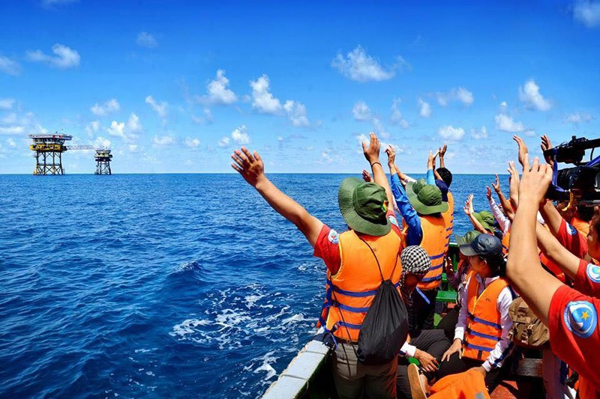

Slide 46
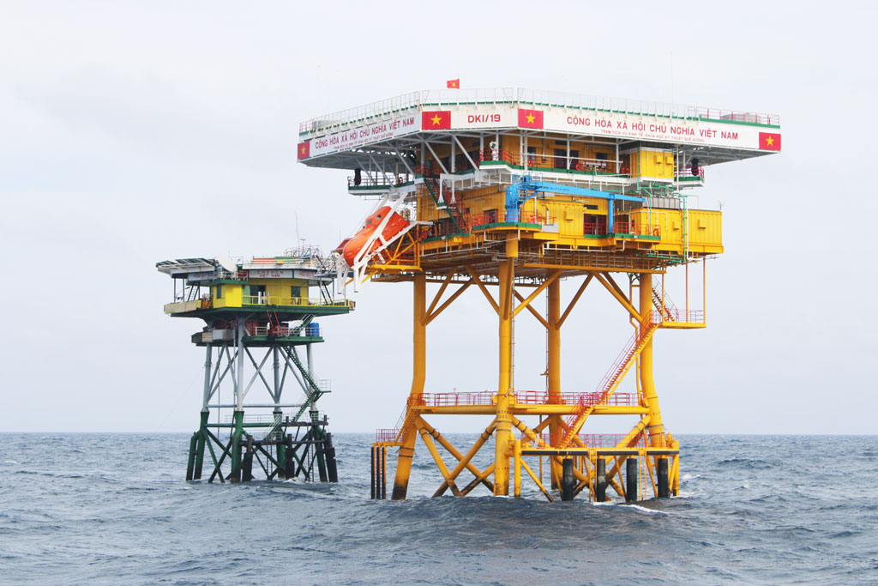

Slide 47
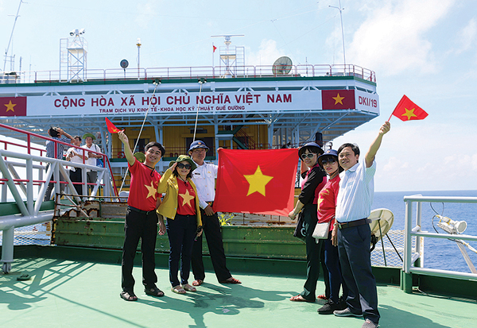

Slide 48
Nhà giàn DK
DK là chữ cái đầu viết tắt của cụm từ Dịch vụ - Khoa học kỹ thuật, được hiểu như một công trình phục vụ mục đích dân sự trên biển. Số 1 chỉ những nhà giàn ở vòng ngoài cùng, xa nhất, so với phía gần đất liền hơn là hệ thống DK2.
Nhà giàn DK hiểu đơn giản là cột mốc tiền tiêu trên biển, đặt tại những nơi nền đá san hô quá sâu, không thể bồi lấp như ngoài Trường Sa. Tất nhiên nhà giàn không có chức năng khai thác dầu khí.
Giai đoạn đầu các nhà giàn tương đối thô sơ, kết cấu dạng pông-tông (một dạng phao lớn hình khối hộp làm bằng kim loại) đặt trên nền san hô, dễ bị dịch chuyển bập bềnh trong nước khi có sóng lớn cấp 4 hoặc dòng nước chảy mạnh. Những nhà giàn về sau được xây dựng trên 4 cọc thép chắc chắn cắm sâu xuống đáy biển, phía trên là tổ hợp sinh hoạt, công tác có diện tích sàn khoảng 100m2.
Hiện tổng cộng có cả thảy 15 nhà giàn đang sử dụng, trong đó có 8 nhà giàn có bãi đỗ trực thăng trên nóc, 4 nhà giàn có hải đăng, một nhà giàn có trạm quan sát khí tượng. Có 14 nhà giàn ở khu vực giáp với vùng biển Trường Sa và một nhà giàn (DK1/10) ở bãi cạn Cà Mau trên vùng biển Tây Nam.

Slide 49
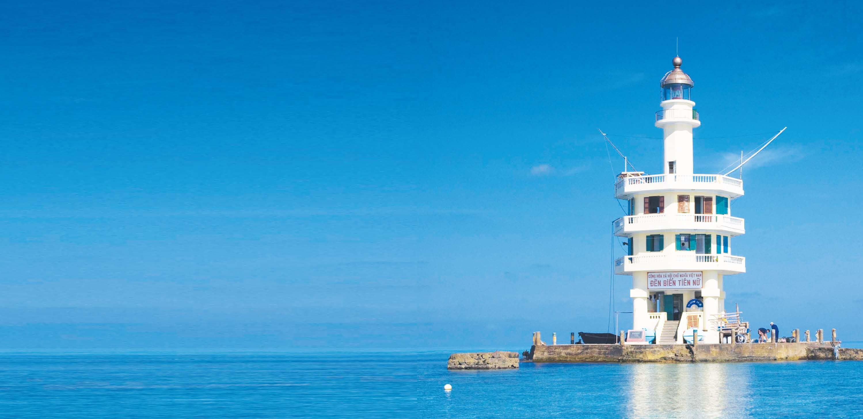

Slide 50
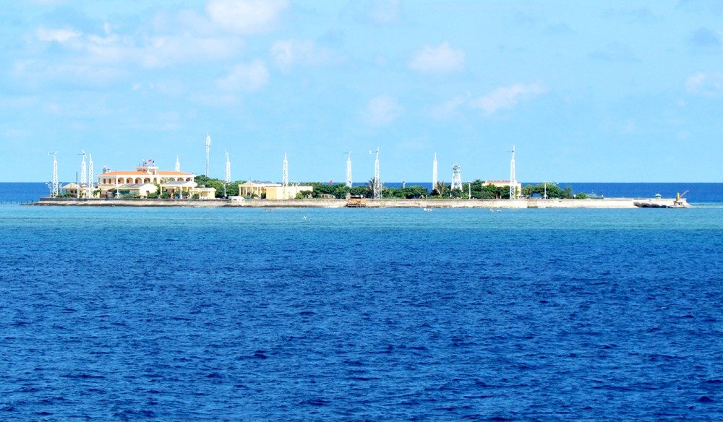

Slide 51
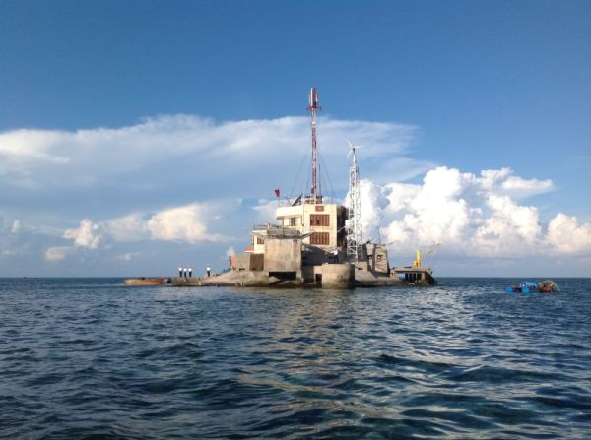

Slide 52
Điều 19. Đảo, quần đảo
Đảo là một vùng đất tự nhiên có nước bao bọc, khi thủy triều lên vùng đất này vẫn ở trên mặt nước. Quần đảo là một tập hợp các đảo, bao gồm cả bộ phận của các đảo, vùng nước tiếp liền và các thành phần tự nhiên khác có liên quan chặt chẽ với nhau.
Đảo, quần đảo thuộc chủ quyền của Việt Nam là bộ phận không thể tách rời của lãnh thổ Việt Nam.
Điều 20. Nội thủy, lãnh hải, vùng tiếp giáp lãnh hải, vùng đặc quyền kinh tế và thềm lục địa của đảo, quần đảo
Đảo thích hợp cho đời sống con người hoặc cho một đời sống kinh tế riêng thì có nội thủy, lãnh hải, vùng tiếp giáp lãnh hải, vùng đặc quyền kinh tế và thềm lục địa.
Đảo đá không thích hợp cho đời sống con người hoặc cho một đời sống kinh tế riêng thì không có vùng đặc quyền kinh tế và thềm lục địa.
Nội thủy, lãnh hải, vùng tiếp giáp lãnh hải, vùng đặc quyền kinh tế và thềm lục địa của các đảo, quần đảo được xác định theo quy định tại các điều 9, 11, 13, 15 và 17 của Luật này và được thể hiện bằng hải đồ, bản kê toạ độ địa lý do Chính phủ công bố.

Slide 53
Điều 21. Chế độ pháp lý của đảo, quần đảo
Nhà nước thực hiện chủ quyền trên đảo, quần đảo của Việt Nam.
Chế độ pháp lý đối với vùng nội thủy, lãnh hải, vùng tiếp giáp lãnh hải, vùng đặc quyền kinh tế và thềm lục địa của các đảo, quần đảo được thực hiện theo quy định tại các điều 10, 12, 14, 16 và 18 của Luật này.

Slide 54
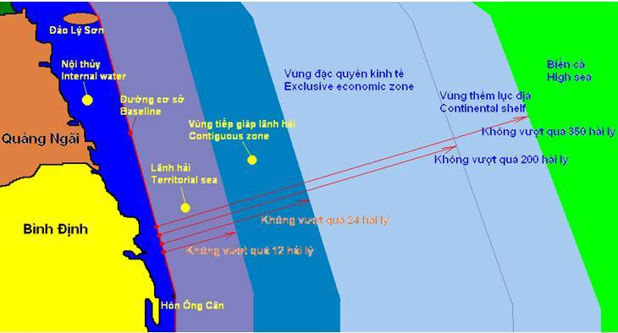

Slide 55
CHƯƠNG III. HOẠT ĐỘNG TRONG VÙNG BIỂN VIỆT NAM
Điều 22. Quy định chung
Tổ chức, cá nhân hoạt động trong vùng biển Việt Nam phải tôn trọng chủ quyền, toàn vẹn lãnh thổ, quyền chủ quyền, quyền tài phán quốc gia và lợi ích quốc gia của Việt Nam, tuân thủ quy định của pháp luật Việt Nam và pháp luật quốc tế có liên quan.
Nhà nước tôn trọng và bảo hộ quyền và lợi ích hợp pháp của tàu thuyền, tổ chức, cá nhân hoạt động trong vùng biển Việt Nam phù hợp với quy định của pháp luật Việt Nam và điều ước quốc tế mà nước CHXHCN Việt Nam là thành viên.

Slide 56
Điều 23. Đi qua không gây hại trong lãnh hải
Đi qua lãnh hải là việc tàu thuyền nước ngoài đi trong lãnh hải Việt Nam nhằm một trong các mục đích sau:
Đi ngang qua nhưng không đi vào nội thủy Việt Nam, không neo đậu lại trong một công trình cảng, bến hay nơi trú đậu ở bên ngoài nội thủy Việt Nam;
Đi vào hoặc rời khỏi nội thủy Việt Nam hay đậu lại hoặc rời khỏi một công trình cảng, bến hay nơi trú đậu ở bên ngoài nội thủy Việt Nam.
Việc đi qua lãnh hải phải liên tục và nhanh chóng, trừ trường hợp gặp sự cố hàng hải, sự cố bất khả kháng, gặp nạn hoặc vì mục đích phải cứu giúp người, tàu thuyền hay tàu bay đang gặp nạn.

Slide 57
Điều 23. Đi qua không gây hại trong lãnh hải
Việc đi qua không gây hại trong lãnh hải không được làm phương hại đến hòa bình, QP-AN của Việt Nam, trật tự an toàn trên biển. Việc đi qua của tàu thuyền nước ngoài trong lãnh hải Việt Nam bị coi là gây phương hại đến hòa bình, QP-AN của Việt Nam, trật tự an toàn xã hội nếu tàu thuyền đó tiến hành bất kỳ một hành vi nào sau đây:
Đe dọa hoặc sử dụng vũ lực chống lại độc lập, chủ quyền và toàn vẹn lãnh thổ của Việt Nam;
Đe dọa hoặc sử dụng vũ lực chống lại độc lập, chủ quyền và toàn vẹn lãnh thổ của quốc gia khác; thực hiện các hành vi trái với các nguyên tắc cơ bản của pháp luật quốc tế được quy định trong Hiến chương Liên hợp quốc;
Luyện tập hay diễn tập với bất kỳ kiểu, loại vũ khí nào, dưới bất kỳ hình thức nào;
Thu thập thông tin gây thiệt hại cho QP-AN của Việt Nam;
đ) Tuyên truyền nhằm gây hại đến QP-AN của Việt Nam;

Slide 58
Điều 23. Đi qua không gây hại trong lãnh hải
Phóng đi, tiếp nhận hay xếp phương tiện bay lên tàu thuyền;
Phóng đi, tiếp nhận hay xếp phương tiện quân sự lên tàu thuyền;
Bốc, dỡ hàng hóa, tiền bạc hay đưa người lên xuống tàu thuyền trái với quy định của pháp luật Việt Nam về hải quan, thuế, y tế hoặc xuất nhập cảnh;
Cố ý gây ô nhiễm nghiêm trọng môi trường biển;
Đánh bắt hải sản trái phép;
Nghiên cứu, điều tra, thăm dò trái phép;
Làm ảnh hưởng đến hoạt động của hệ thống thông tin liên lạc hoặc của thiết bị hay công trình khác của Việt Nam;
Tiến hành hoạt động khác không trực tiếp liên quan đến việc đi qua.

Slide 59
Điều 25. Tuyến hàng hải và phân luồng giao thông trong lãnh hải phục vụ cho việc đi qua không gây hại
Chính phủ quy định về việc công bố tuyến hàng hải và phân luồng giao thông trong lãnh hải phục vụ cho việc đi qua không gây hại nhằm bảo đảm an toàn hàng hải.
Tàu thuyền nước ngoài chở dầu hoặc chạy bằng năng lượng hạt nhân hoặc chuyên chở chất phóng xạ, chất độc hại hay nguy hiểm khi đi qua không gây hại trong lãnh hải Việt Nam có thể bị buộc phải đi theo tuyến hàng hải quy định cụ thể cho từng trường hợp.

Slide 60
Điều 26. Vùng cấm và khu vực hạn chế hoạt động trong lãnh hải
Để bảo vệ chủ quyền, quốc phòng, an ninh và lợi ích quốc gia hoặc an toàn hàng hải, bảo vệ tài nguyên, sinh thái biển, chống ô nhiễm, khắc phục sự cố, thảm họa môi trường biển, phòng chống lây lan dịch bệnh, Chính phủ thiết lập vùng cấm tạm thời hoặc vùng hạn chế hoạt động trong lãnh hải Việt Nam.
Việc thiết lập vùng cấm tạm thời hoặc vùng hạn chế hoạt động trong lãnh hải Việt Nam theo quy định tại khoản 1 Điều này phải được thông báo rộng rãi trong nước và quốc tế trong “Thông báo hàng hải”, theo tập quán hàng hải quốc tế, chậm nhất là 15 ngày trước khi áp dụng hoặc thông báo ngay sau khi áp dụng trong trường hợp khẩn cấp.

Slide 61
Điều 27. Tàu quân sự và tàu thuyền công vụ của nước ngoài đến Việt Nam
Tàu quân sự và tàu thuyền công vụ của nước ngoài chỉ được đi vào nội thủy, neo đậu tại một công trình cảng, bến hay nơi trú đậu trong nội thuỷ hoặc công trình cảng, bến hay nơi trú đậu của Việt Nam ở bên ngoài nội thủy Việt Nam theo lời mời của Chính phủ Việt Nam hoặc theo thỏa thuận giữa các cơ quan có thẩm quyền của Việt Nam với quốc gia mà tàu mang cờ.
Tàu quân sự và tàu thuyền công vụ của nước ngoài khi ở trong nội thủy, cảng, bến hay nơi trú đậu trong nội thuỷ hoặc các công trình cảng, bến hay nơi trú đậu của Việt Nam ở bên ngoài nội thủy Việt Nam phải tuân thủ quy định của Luật này và quy định khác của pháp luật Việt Nam có liên quan, trừ trường hợp điều ước quốc tế mà nước Cộng hòa xã hội chủ nghĩa Việt Nam là thành viên có quy định khác và phải hoạt động phù hợp với lời mời của Chính phủ Việt Nam hoặc thỏa thuận với cơ quan có thẩm quyền của Việt Nam.

Slide 62
Điều 28. Trách nhiệm của tàu quân sự và tàu thuyền công vụ của nước ngoài trong vùng biển Việt Nam
Tàu quân sự của nước ngoài khi hoạt động trong vùng biển Việt Nam mà có hành vi vi phạm pháp luật Việt Nam thì lực lượng tuần tra, kiểm soát trên biển của Việt Nam có quyền yêu cầu các tàu thuyền đó chấm dứt ngay hành vi vi phạm, rời khỏi lãnh hải Việt Nam ngay lập tức nếu đang ở trong lãnh hải Việt Nam. Tàu thuyền vi phạm phải tuân thủ các yêu cầu, mệnh lệnh của lực lượng tuần tra, kiểm soát trên biển của Việt Nam.
Trường hợp tàu quân sự, tàu thuyền công vụ của nước ngoài hoạt động trong vùng biển Việt Nam mà có hành vi vi phạm pháp luật Việt Nam hoặc pháp luật quốc tế có liên quan thì quốc gia mà tàu mang cờ phải chịu trách nhiệm về mọi tổn thất hoặc thiệt hại do tàu thuyền đó gây ra cho Việt Nam.

Slide 63
Điều 29. Hoạt động của tàu ngầm và các phương tiện đi ngầm khác của nước ngoài trong nội thuỷ, lãnh hải Việt Nam
Trong nội thủy, lãnh hải Việt Nam, tàu ngầm và các phương tiện đi ngầm khác của nước ngoài phải hoạt động ở trạng thái nổi trên mặt nước và phải treo cờ quốc tịch, trừ trường hợp được phép của Chính phủ Việt Nam hoặc theo thỏa thuận giữa Chính phủ Việt Nam và chính phủ của quốc gia mà tàu thuyền đó mang cờ.

Slide 64
Điều 30. Quyền tài phán hình sự đối với tàu thuyền nước ngoài
Trong phạm vi nhiệm vụ, quyền hạn của mình, lực lượng tuần tra, kiểm soát trên biển có quyền tiến hành các biện pháp để bắt người, điều tra đối với tội phạm xảy ra trên tàu thuyền nước ngoài sau khi rời khỏi nội thủy và đang đi trong lãnh hải Việt Nam.
Đối với tội phạm xảy ra trên tàu thuyền nước ngoài đang đi trong lãnh hải Việt Nam nhưng không phải ngay sau khi rời khỏi nội thủy Việt Nam, lực lượng tuần tra, kiểm soát trên biển có quyền tiến hành bắt người, điều tra trong các trường hợp sau đây:
Hậu quả của việc phạm tội ảnh hưởng đến Việt Nam;
Việc phạm tội có tính chất phá hoại hòa bình của Việt Nam hay trật tự trong lãnh hải Việt Nam;
Thuyền trưởng hay một viên chức ngoại giao hoặc viên chức lãnh sự của quốc gia mà tàu thuyền mang cờ yêu cầu sự giúp đỡ của các cơ quan có thẩm quyền của Việt Nam;
Để ngăn chặn hành vi mua bán người, mua bán, tàng trữ, vận chuyển trái phép chất ma túy.

Slide 65
Điều 30. Quyền tài phán hình sự đối với tàu thuyền nước ngoài
Lực lượng tuần tra, kiểm soát trên biển không được tiến hành bất kỳ biện pháp nào trên tàu thuyền nước ngoài đang đi trong lãnh hải Việt Nam để bắt giữ người hay điều tra việc phạm tội đã xảy ra trước khi tàu thuyền đó đi vào lãnh hải Việt Nam nếu như tàu thuyền đó xuất phát từ một cảng nước ngoài và chỉ đi trong lãnh hải mà không đi vào nội thủy Việt Nam, trừ trường hợp cần ngăn ngừa, hạn chế ô nhiễm môi trường biển hoặc để thực hiện quyền tài phán quốc gia quy định tại điểm b khoản 1 Điều 16 của Luật này.
Việc thực hiện biện pháp tố tụng hình sự phải phù hợp với quy định của pháp luật Việt Nam và điều ước quốc tế mà nước CHXHCN Việt Nam là thành viên.

Slide 66
Điều 31. Quyền tài phán dân sự đối với tàu thuyền nước ngoài
Lực lượng tuần tra, kiểm soát trên biển không được buộc tàu thuyền nước ngoài đang đi trong lãnh hải phải dừng lại hoặc thay đổi hành trình chỉ vì mục đích thực hiện quyền tài phán dân sự đối với cá nhân đang ở trên tàu thuyền đó.
Lực lượng tuần tra, kiểm soát trên biển không được tiến hành các biện pháp bắt giữ hay xử lý về mặt dân sự đối với tàu thuyền nước ngoài đang đi trong vùng biển Việt Nam, trừ nội thủy, trừ trường hợp việc thi hành các biện pháp này liên quan đến nghĩa vụ đã cam kết hay trách nhiệm dân sự mà tàu thuyền phải đảm nhận trong khi đi qua hoặc để được đi qua vùng biển Việt Nam.
Lực lượng tuần tra, kiểm soát trên biển có thể áp dụng các biện pháp bắt giữ hay xử lý tàu thuyền nước ngoài nhằm mục đích thực hiện quyền tài phán dân sự nếu tàu thuyền đó đang đậu trong lãnh hải hoặc đi qua lãnh hải sau khi rời khỏi nội thủy Việt Nam.

Slide 67
Điều 32. Thông tin liên lạc trong cảng, bến hay nơi trú đậu của Việt Nam
Tổ chức, cá nhân và tàu thuyền khi ở trong các cảng, bến hay nơi trú đậu trong nội thuỷ hay trong công trình cảng, bến hay nơi trú đậu của Việt Nam ở bên ngoài nội thủy Việt Nam chỉ được tiến hành thông tin liên lạc theo đúng các quy định của pháp luật Việt Nam và pháp luật quốc tế có liên quan.

Slide 68
Điều 33. Tìm kiếm, cứu nạn và cứu hộ
Trường hợp người, tàu thuyền hoặc phương tiện bay gặp nạn hoặc nguy hiểm trên biển cần sự cứu giúp thì phải phát tín hiệu cấp cứu theo quy định và khi điều kiện cho phép phải thông báo ngay cho cảng vụ hàng hải hay Trung tâm phối hợp tìm kiếm, cứu nạn hàng hải Việt Nam hay nhà chức trách địa phương nơi gần nhất biết để được giúp đỡ, hướng dẫn cần thiết.
Khi nhận biết tình trạng người, tàu thuyền gặp nạn hoặc nguy hiểm hay nhận được tín hiệu cấp cứu của người, tàu thuyền gặp nạn hoặc nguy hiểm cần được cứu giúp, mọi cá nhân, tàu thuyền khác phải bằng mọi cách tiến hành cứu giúp người, tàu thuyền gặp nạn hoặc nguy hiểm nếu điều kiện thực tế cho phép và không gây nguy hiểm đến tàu thuyền, những người đang ở trên tàu thuyền của mình và kịp thời thông báo cho cá nhân, tổ chức liên quan biết.

Slide 69
Điều 33. Tìm kiếm, cứu nạn và cứu hộ
Nhà nước bảo đảm sự giúp đỡ cần thiết theo quy định của pháp luật Việt Nam, pháp luật quốc tế có liên quan và trên tinh thần nhân đạo để người và tàu thuyền gặp nạn hoặc nguy hiểm trên biển có thể nhanh chóng được tìm kiếm, cứu nạn, khắc phục hậu quả.
Trong nội thủy, lãnh hải Việt Nam, Nhà nước có đặc quyền trong việc thực hiện các hoạt động tìm kiếm, cứu nạn, cứu hộ người và tàu thuyền gặp nạn hoặc nguy hiểm cần sự cứu giúp.
Lực lượng có thẩm quyền có quyền huy động cá nhân, tàu thuyền đang hoạt động trong vùng biển Việt Nam tham gia tìm kiếm, cứu nạn nếu điều kiện thực tế cho phép và không gây nguy hiểm cho cá nhân, tàu thuyền đó.
Việc huy động và yêu cầu quy định tại khoản này chỉ được thực hiện trong trường hợp khẩn cấp và chỉ trong thời gian cần thiết để thực hiện công tác tìm kiếm, cứu nạn.

Slide 70
Điều 33. Tìm kiếm, cứu nạn và cứu hộ
Việc cứu hộ hàng hải được thực hiện trên cơ sở hợp đồng cứu hộ hàng hải theo thỏa thuận giữa chủ tàu thuyền hoặc thuyền trưởng tàu thuyền tham gia cứu hộ với chủ tàu thuyền hoặc thuyền trưởng của tàu thuyền gặp nạn, phù hợp với các quy định của pháp luật Việt Nam và pháp luật quốc tế có liên quan.
Tàu thuyền nước ngoài vào vùng biển Việt Nam thực hiện việc tìm kiếm, cứu nạn, khắc phục hậu quả thiên tai, thảm họa theo đề nghị của cơ quan có thẩm quyền của Việt Nam phải tuân theo các quy định của pháp luật Việt Nam và điều ước quốc tế mà nước Cộng hòa xã hội chủ nghĩa Việt Nam là thành viên.

Slide 71
Điều 34. Đảo nhân tạo, thiết bị, công trình trên biển
Đảo nhân tạo, thiết bị, công trình trên biển bao gồm:
Các giàn khoan trên biển cùng toàn bộ các bộ phận phụ thuộc khác đảm bảo hoạt động bình thường và liên tục của các giàn khoan hoặc các thiết bị chuyên dùng để thăm dò, khai thác và sử dụng biển;
Các loại báo hiệu hàng hải;
Các thiết bị, công trình khác được lắp đặt và sử dụng ở biển.
Nhà nước có quyền tài phán đối với các đảo nhân tạo và thiết bị, công trình trên biển trong vùng đặc quyền kinh tế và thềm lục địa Việt Nam, bao gồm cả quyền tài phán theo các quy định của pháp luật về hải quan, thuế, y tế, an ninh và xuất nhập cảnh.
Các đảo nhân tạo, thiết bị, công trình trên biển và các bộ phận kèm theo hoặc phụ thuộc có vành đai an toàn 500 mét tính từ điểm nhô ra xa nhất của đảo, thiết bị, công trình hoặc các bộ phận đó, nhưng không có lãnh hải và các vùng biển riêng.

Slide 72
Điều 34. Đảo nhân tạo, thiết bị, công trình trên biển
Không xây dựng đảo nhân tạo, thiết bị, công trình trên biển cũng như không thiết lập vành đai an toàn xung quanh đảo nhân tạo, thiết bị, công trình trên biển ở nơi có nguy cơ gây trở ngại cho việc sử dụng các đường hàng hải đã được thừa nhận là thiết yếu cho hàng hải quốc tế.
Khi hết hạn sử dụng, thiết bị, công trình trên biển phải được tháo dỡ khỏi vùng biển Việt Nam, trừ trường hợp được cơ quan có thẩm quyền cho phép. Đối với phần còn lại của thiết bị, công trình trên biển chưa kịp tháo dỡ hoàn toàn vì lý do kỹ thuật hoặc được phép gia hạn thì phải thông báo rõ vị trí, kích thước, hình dạng, độ sâu và phải đặt các tín hiệu, báo hiệu hàng hải và nguy hiểm thích hợp.
Thông tin liên quan tới việc thiết lập đảo nhân tạo, thiết bị, công trình trên biển, việc thiết lập vành đai an toàn xung quanh và việc tháo dỡ một phần hay toàn bộ thiết bị, công trình trên biển phải được cung cấp chậm nhất trước 15 ngày trước ngày bắt đầu thiết lập hoặc tháo dỡ đảo nhân tạo, thiết bị, công trình trên biển cho cơ quan nhà nước có thẩm quyền của Việt Nam và được thông báo rộng rãi trong nước và quốc tế.

Slide 73
Điều 37. Quy định cấm trong vùng đặc quyền kinh tế và thềm lục địa Việt Nam
Khi thực hiện quyền tự do hàng hải, tự do hàng không trong vùng đặc quyền kinh tế và thềm lục địa Việt Nam, tổ chức, cá nhân không được tiến hành các hoạt động sau đây:
Đe dọa chủ quyền, quốc phòng, an ninh của Việt Nam;
Khai thác trái phép tài nguyên sinh vật, đánh bắt hải sản trái phép;
Khai thác trái phép dòng chảy, năng lượng gió và tài nguyên phi sinh vật khác;
XD, lắp đặt, sử dụng trái phép các thiết bị, công trình nhân tạo;
Khoan, đào trái phép;
Tiến hành nghiên cứu khoa học trái phép;
Gây ô nhiễm môi trường biển;
Cướp biển, cướp có vũ trang;
Các hoạt động bất hợp pháp khác theo quy định của pháp luật Việt Nam và pháp luật quốc tế.

Slide 74
CHƯƠNG III. HOẠT ĐỘNG TRONG VÙNG BIỂN VIỆT NAM
Điều 38. Cấm tàng trữ, sử dụng, mua bán trái phép vũ khí, chất nổ, chất độc hại
Điều 39. Cấm mua bán người, mua bán, vận chuyển, tàng trữ trái phép chất ma túy
Điều 40. Cấm phát sóng trái phép
Điều 41. Quyền truy đuổi tàu thuyền nước ngoài
Lực lượng tuần tra, kiểm soát trên biển có quyền truy đuổi tàu thuyền nước ngoài vi phạm các quy định của pháp luật Việt Nam nếu các tàu thuyền này đang ở trong nội thủy, lãnh hải và vùng tiếp giáp lãnh hải Việt Nam.
Quyền truy đuổi được tiến hành sau khi lực lượng tuần tra, kiểm soát trên biển đã phát tín hiệu yêu cầu tàu thuyền vi phạm hay có dấu hiệu vi phạm pháp luật dừng lại để tiến hành kiểm tra nhưng tàu thuyền đó không chấp hành. Việc truy đuổi có thể được tiếp tục ở ngoài ranh giới của lãnh hải hay vùng tiếp giáp lãnh hải Viêt Nam nếu được tiến hành liên tục, không ngắt quãng.

Slide 75
Điều 41. Quyền truy đuổi tàu thuyền nước ngoài
Quyền truy đuổi cũng được áp dụng đối với hành vi vi phạm quyền chủ quyền, quyền tài phán quốc gia của Việt Nam, vi phạm trong phạm vi vành đai an toàn và trên các đảo nhân tạo, thiết bị, công trình trên biển trong vùng đặc quyền kinh tế và thềm lục địa Việt Nam.
Việc truy đuổi của các lực lượng tuần tra, kiểm soát Việt Nam chấm dứt khi tàu thuyền bị truy đuổi đi vào lãnh hải của quốc gia khác.

Slide 76
TÌNH HUỐNG THẢO LUẬN
Xem video clip minh họa hoạt động tuần tra của các lực lượng Việt Nam

Slide 77
CHƯƠNG V. TUẦN TRA, KIỂM SOÁT TRÊN BIỂN
Điều 47. Lực lượng tuần tra, kiểm soát trên biển
Lực lượng tuần tra, kiểm soát trên biển bao gồm:các lực lượng có thẩm quyền thuộc Quân đội nhân dân, Công an nhân dân, các lực lượng tuần tra, kiểm soát chuyên ngành khác.
Lực lượng dân quân tự vệ của các tỉnh, thành phố ven biển trực thuộc trung ương, lực lượng bảo vệ của tổ chức, cơ quan đóng ven biển và các lực lượng khác có trách nhiệm tham gia tuần tra, kiểm soát trên biển khi được cơ quan có thẩm quyền huy động.

Slide 78
Điều 48. Nhiệm vụ và phạm vi trách nhiệm tuần tra, kiểm soát trên biển
Lực lượng tuần tra, kiểm soát trên biển có nhiệm vụ sau đây:
Bảo vệ chủ quyền, quyền chủ quyền, quyền tài phán và lợi ích quốc gia trên các vùng biển, đảo của Việt Nam;
Bảo đảm việc tuân thủ pháp luật Việt Nam và các điều ước quốc tế mà nước CHXHCN Việt Nam là thành viên;
Bảo vệ tài sản nhà nước, tài nguyên và môi trường biển;
Bảo vệ, giúp đỡ, tìm kiếm cứu nạn, cứu hộ đối với người, tàu thuyền hoạt động trên các vùng biển, đảo của Việt Nam;
đ) Xử lý hành vi vi phạm pháp luật trên các vùng biển, đảo của Việt Nam theo quy định của pháp luật Việt Nam.
Phạm vi trách nhiệm cụ thể của các lực lượng tuần tra, kiểm soát trên biển thực hiện theo các quy định pháp luật.
Nhà nước bảo đảm những điều kiện cần thiết để các lực lượng tuần tra, kiểm soát trên biển hoàn thành nhiệm vụ được giao.

Slide 79
CHƯƠNG VI. XỬ LÝ VI PHẠM
Điều 50. Dẫn giải và địa điểm xử lý vi phạm
Căn cứ vào quy định của pháp luật, tùy theo tính chất, mức độ vi phạm, lực lượng tuần tra, kiểm soát trên biển ra quyết định xử lý vi phạm tại chỗ hoặc dẫn giải người, tàu thuyền vi phạm vào bờ hoặc yêu cầu cơ quan hữu quan của quốc gia mà tàu mang cờ, quốc gia nơi tàu đó đến để xử lý vi phạm.
Khi dẫn giải vào bờ để xử lý, người và tàu thuyền vi phạm phải được áp giải về cảng, bến hay nơi trú đậu gần nhất được liệt kê trong danh mục cảng, bến hay nơi trú đậu đã được cơ quan có thẩm quyền của Việt Nam công bố theo quy định của pháp luật.
Trường hợp vì yêu cầu bảo đảm an toàn tính mạng, tài sản của người trên tàu thuyền, lực lượng tuần tra, kiểm soát trên biển có thể quyết định dẫn giải người và tàu thuyền vi phạm đó đến cảng, bến hay nơi trú đậu gần nhất của Việt Nam hoặc của nước ngoài theo quy định của pháp luật.

Slide 80
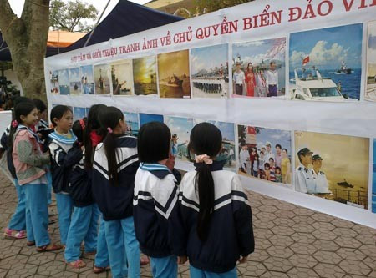

Slide 81
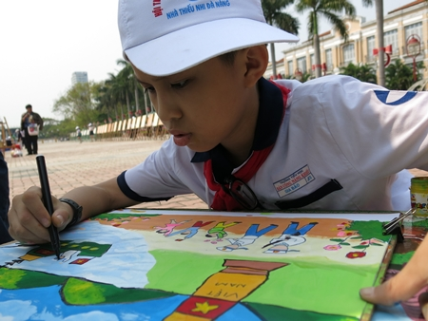

Slide 83
TÌNH HUỐNG THẢO LUẬN
Xem video clip minh họa hoạt động tuyên truyền về biển đảo trong trường học

Slide 84
Q & A

